Slide 1




CHÀO MỪNG CÁC EM ĐẾN VỚI TIẾT HỌC HÔM NAY
MÔN : KHTN 6

Slide 2
CHỦ ĐỀ 2: CÁC PHÉP ĐO
BÀI 4: ĐO NHIỆT ĐỘ

Slide 3
? Để xác định mức độ nóng, lạnh của vật, các em sẽ làm gì?
- Để xác định mức độ nóng, lạnh của vật, người ta đo nhiệt độ.
- Vậy khái niệm nhiệt độ là gì? Và dùng dụng cụ nào để đo nhiệt độ?

Slide 4
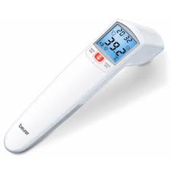
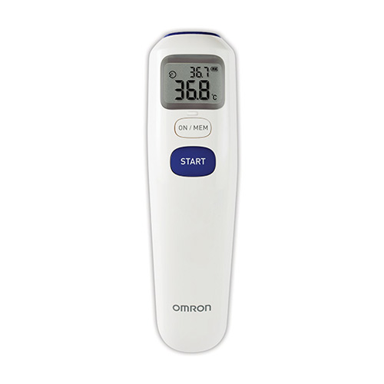
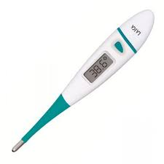
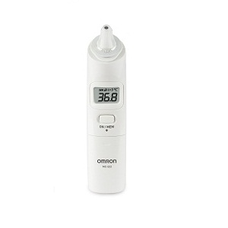
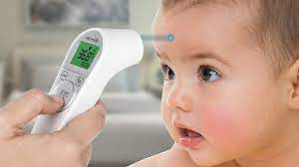
Nhiệt kế điện tử

Slide 5
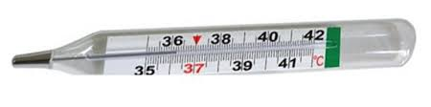
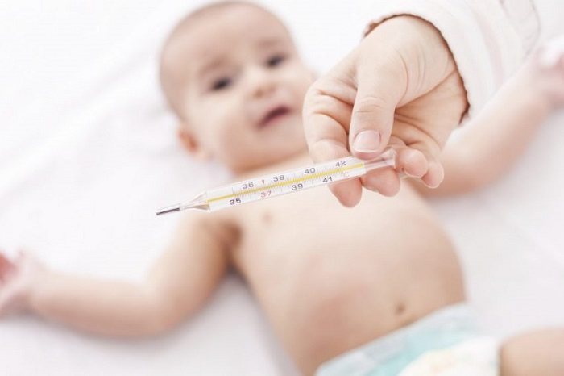
Nhiệt kế y tế

Slide 6

Bài 4: ĐO NHIỆT ĐỘ
I. NHIỆT ĐỘ VÀ ĐỘ NÓNG LẠNH
- Vật nóng có nhiệt độ cao hơn vật lạnh.
- Nhiệt độ là số đo độ "nóng", "lạnh" của vật.
- Người ta dùng nhiệt kế để đo nhiệt độ.

Slide 7
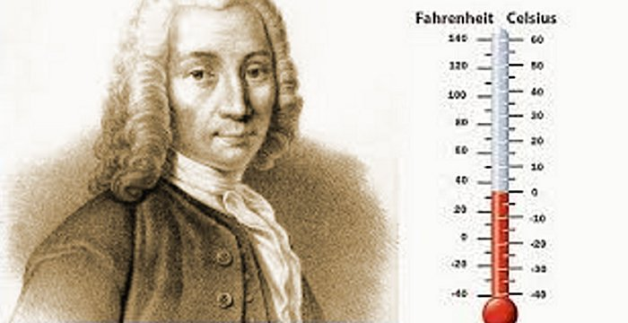
II. THANG NHIỆT ĐỘ XEN-XI-ỚT
Anders Celsius (1701- 1744)
Nhà khoa học Thụy Điển, người phát minh thang nhiệt độ Xen- xi- ớt vào năm 1742

Slide 8
- Năm1742,Xen-xi-út (Celsius) đã đề nghị chia khoảng cách giữa nhiệt độ của nước đá đang tan và nhiệt độ của hơi nước đang sôi thành 100 phần bằng nhau, mỗi phần ứng với 1 độ, kí hiệu là 1°C. Thang nhiệt độ này gọi là thang nhiệt độ Xen-xi-út (Celsius) còn gọi là nhiệt giai Xen-xi-út.
- Chữ C trong kí hiệu °C là chữ cái đầu của tên nhà vật lí.
- Trong thang nhiệt độ này, những nhiệt độ thấp hơn 0°C được gọi là nhiệt độ âm

Slide 9

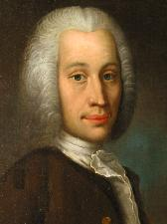

Thang nhiệt độ Xen-Xi-Ớt
110
100ºC
100
90
* Trong nhiệt độ Xen-Xi_Ớt nhiệt độ nước đá đang tan là 0ºC. Nhiệt độ của hơi nước đang sôi là 100ºC
80
70
60
50
40
30
20
10
0ºC
0
10
Anders Celsius
(1701-1744)

Slide 10
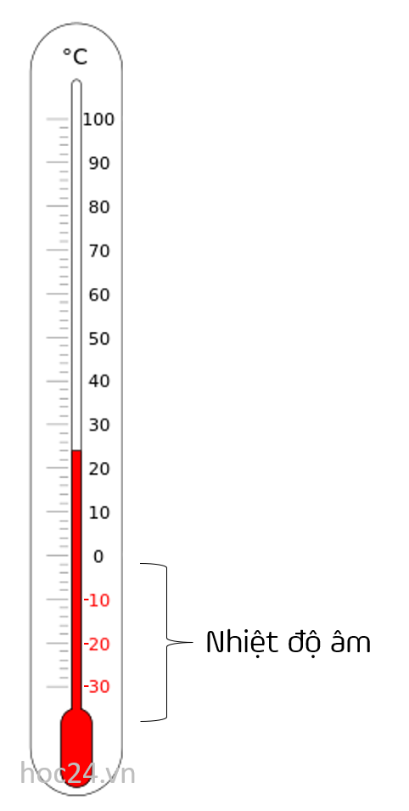

Slide 11
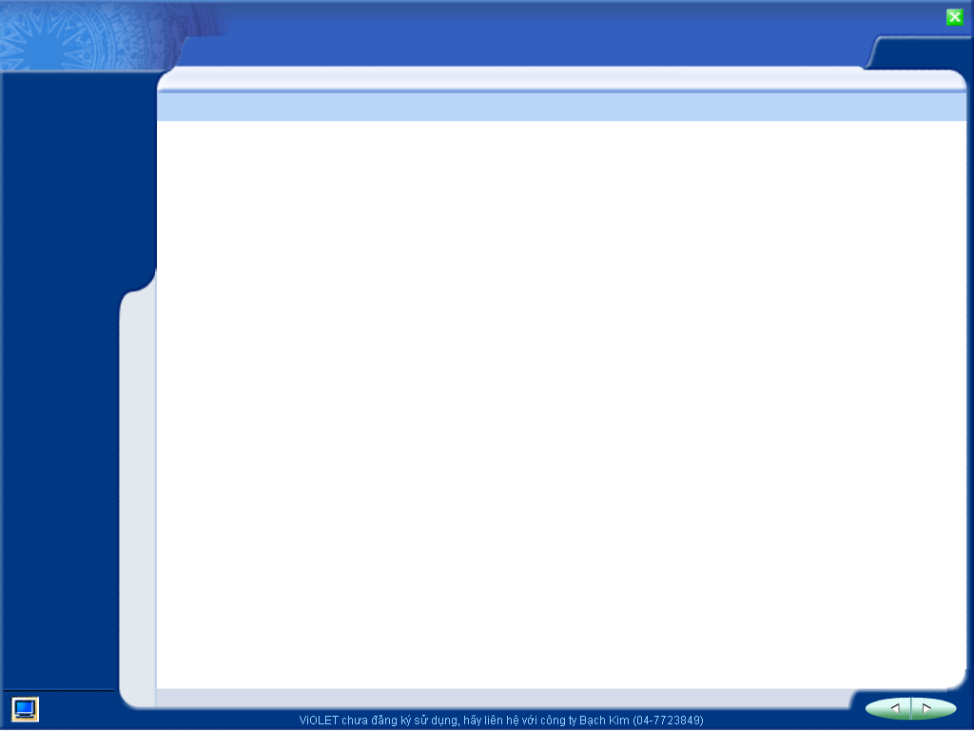
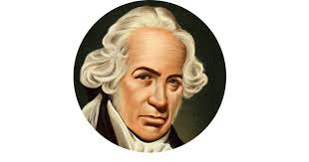
Nhiệt giai Frenhai
⁰ F
220
212 ⁰F
200
* Trong nhiệt giai Frenhai nhiệt độ nước đá đang tan là 32ºF. Nhiệt độ của hơi nước đang sôi là 212ºF
180
160
140
120
100
80
60
40
32 ⁰F
20
Gabriel Daniel Fahrenheit
(1686-1736)

Slide 12
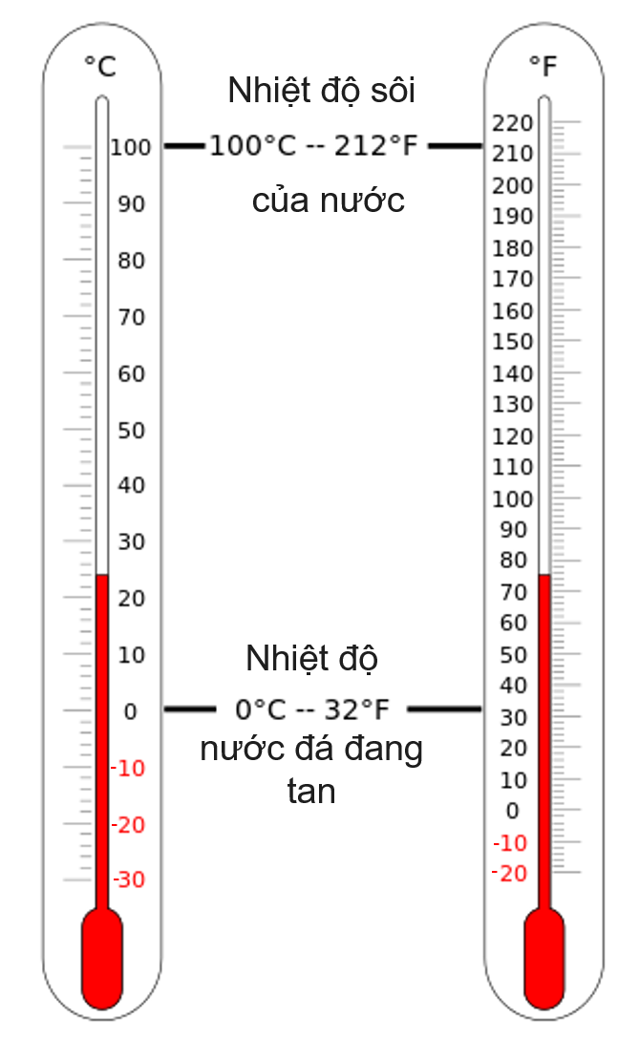
Anders Celsius
(1701-1744)
Gabriel Daniel Fahrenheit
(1686-1736)
Như vậy: 1ºC = 1,8ºF.

Slide 13
Bài 4: ĐO NHIỆT ĐỘ
I. NHIỆT ĐỘ VÀ ĐỘ NÓNG LẠNH
II. THANG NHIỆT ĐỘ XEN-XI-ỚT (Celsius)
- Trong thang nhiệt độ Celsius, nhiệt độ nước đá đang tan là 0⁰C và nhiệt độ của hơi nước đang sôi là 100⁰C.
- Những nhiệt độ thấp hơn 0⁰C được gọi là nhiệt độ âm.

Slide 14

Luyện tập
1ºC = 1,8ºF.
Ví dụ 1: Tính xem 20ºC ứng với bao nhiêu ºF.
Ta có: 20ºC = 0ºC + 20ºC
20ºC = 32ºF + (20.1,8ºF) = 68ºF.
Ví dụ 2: Nhiệt độ của nước trong phòng theo nhiệt giai Celsius là 27ºC. Ứng với nhiệt giai Fahrenheit, nhiệt độ này là ………….
48,6 F.

Slide 15
Bài 4: ĐO NHIỆT ĐỘ
III. NHIỆT KẾ

Slide 16
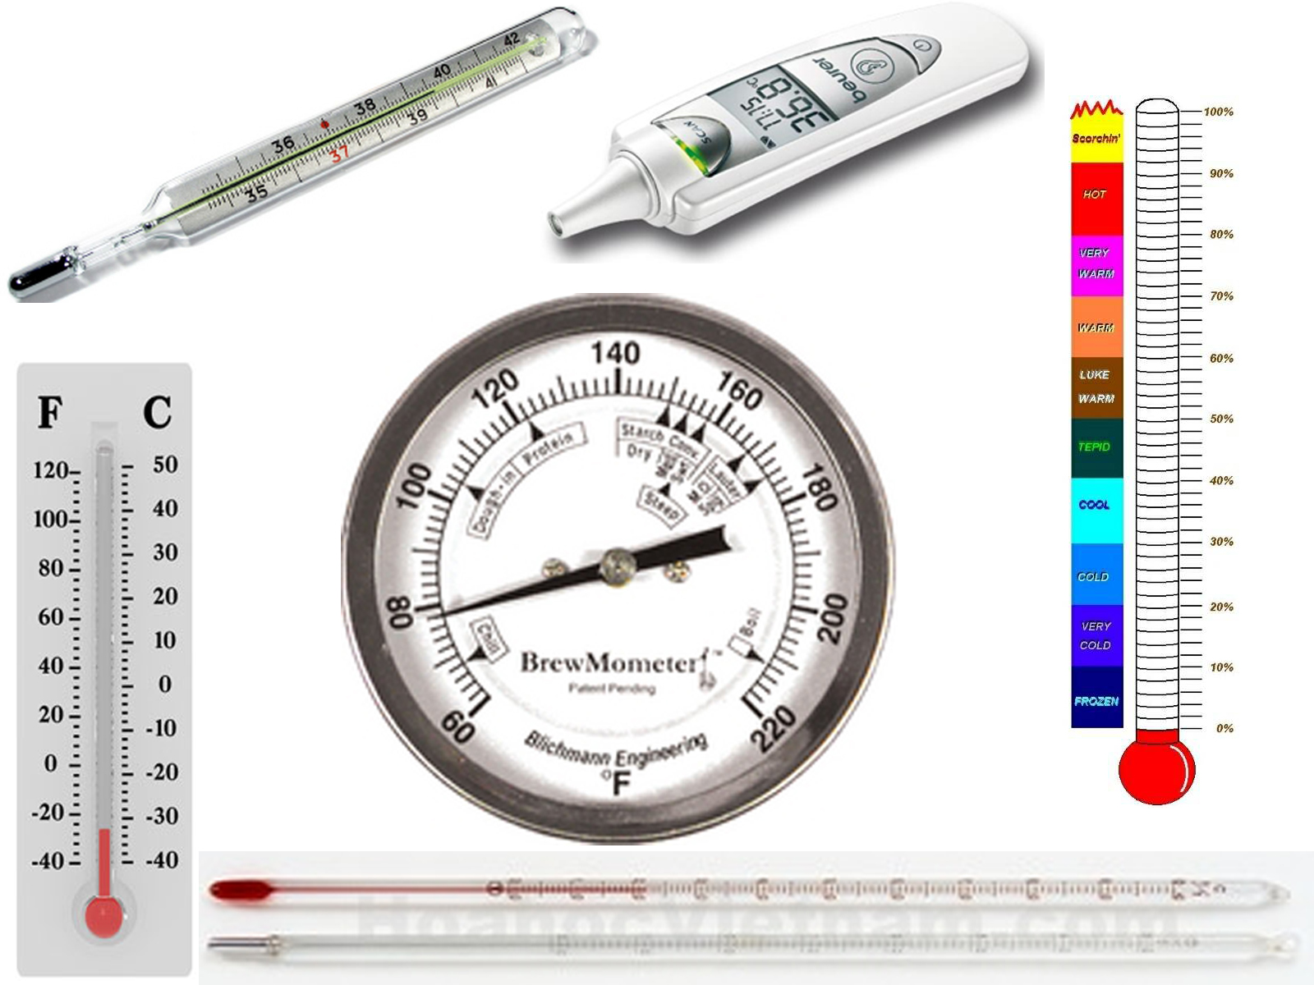
Nhiệt kế y tế thuỷ ngân
Nhiệt kế y tế điện tử
Nhiệt kế màu
Nhiệt kế rượu
Nhiệt kế kim loại
Nhiệt kế thuỷ ngân

Slide 17



CẤU TẠO
Nhiệt kế
Y tế
Nhiệt kế
thuỷ ngân
Vỏ nhiệt kế
Thang chia độ
Bầu đựng chất lỏng
Nhiệt kế rượu

Slide 18
HOÀN THÀNH NỘI DUNG BẢNG SAU
Loại nhiệt kế | GHĐ | ĐCNN | CÔNG DỤNG
NHIỆT KẾ RƯỢU | Từ…….. Đến…….
NHIỆT KẾ Y TẾ | Từ…….. Đến……
NHIỆT KẾ THỦY NGÂN | Từ……. Đến……

Slide 19
Bảng kết luận
Loại nhiệt kế | GHĐ | ĐCNN | CÔNG DỤNG
NHIỆT KẾ RƯỢU | Từ…….. Đến…….
NHIỆT KẾ Y TẾ | Từ….… Đến……
NHIỆT KẾ THỦY NGÂN | Từ……. Đến……
- 30⁰C
Đo nhiệt độ trong các thí nghiệm
1⁰C
130⁰C
35⁰C
0,1⁰C
Đo nhiệt độ cơ thể
42⁰C
- 20⁰C
Đo nhiệt độ khí quyển
2⁰C
50⁰C

Slide 20
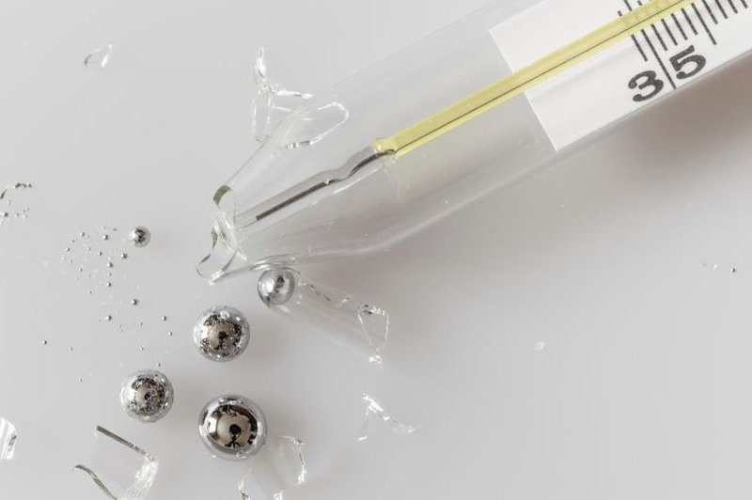
LÀM GÌ KHI NHIỆT KẾ THỦY NGÂN BỊ VỠ

Slide 21
Thủy ngân có mức độ độc hại như thế nào?
Thủy ngân là một kim loại màu trắng bạc, ở thể lỏng, không tan trong nước và có thể bốc hơi tương đối dễ ở nhiệt độ phòng.
Thủy ngân rất độc, khi tiếp xúc với cơ thể có thể gây ra nhiễm độc. Do đó, cần tránh làm vỡ nhiệt kế thủy ngân vì chúng có thể bay hơi và dễ hít phải.
Nếu hít phải thủy ngân có thể gây bệnh phổi nặng cấp tính, khiến nạn nhân bị ho, khó thở, đau tức ngực và gây nguy hiểm cho phổi. Ngoài ra, nó gây mất trí nhớ, viêm miệng, co giật, buồn nôn và viêm ruột.
Nếu hít phải lượng nhiều và sức khỏe không tốt có thể gây ra ngộ độc cấp tính, suy hô hấp, thậm chí dẫn đến tử vong.
Cách xử lí khi thủy ngân bị vỡ
Vì những độc tính vô cùng nguy hiểm của nó mà chúng ta cần hết sức cẩn thận khi sử dụng nhiệt kế thủy ngân, tránh làm vỡ chúng. Nếu không may làm vỡ thiết bị này cần xử lý theo cách sau:
Nhanh chóng sơ tán mọi người ra khỏi nơi có độc thủy ngân.
Cần bịt khẩu trang để tránh hít nhằm hơi của thủy ngân, tắt các thiết bị điều hòa nhiệt độ để hạn chế làm bay hơi thủy ngân.
Đeo găng tay và trang bị quần áo dài tay cẩn thận, dùng chổi mềm nhỏ quét và gom các hạt thủy ngân vào hộp có nắp đậy lại.
Để làm sạch hết các mảnh vụn thủy ngân, nên sử dụng bông ướt hoặc tấm bìa cứng mỏng để làm sạch đến từng phần nhỏ nhất. Sau đó cần dùng các chất tẩy rửa để làm sạch hoàn toàn nơi có dấu vết thủy ngân.

Slide 22
HOÀN THÀNH PHIẾU HỌC TẬP SAU:
H1. Nhiệt kế dùng để làm gì?
H2. Kể tên một số loại nhiệt kế.
H3. Nêu cấu tạo của nhiệt kế và công dụng của từng loại nhiệt kế.
H4. Nêu nguyên tắc hoạt động của nhiệt kế.
Thảo luận nhóm 4 hoàn thiện phiếu học tập số 1 trong 3 phút

Slide 23
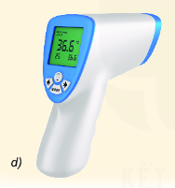


H2. Kể tên một số loại nhiệt kế: nhiệt kế thuỷ ngân, nhiệt kế rượu, nhiệt kế điện tử…
H1. Nhiệt kế dùng để làm gì?
Nhiệt kế dùng để đo nhiệt độ của vật.
Nhiệt kế rượu dùng trong các phòng thí nghiệm
Nhiệt kế y tế thuỷ ngân hoặc dầu dùng để đo thân nhiệt
Nhiệt kế rượu dùng dể đo nhiệt độ phòng
Nhiệt kế hồng ngoại dùng để đo nhiệt độ cơ thể, thức ăn

Slide 24
H3. Nêu cấu tạo của nhiệt kế và công dụng của từng loại nhiệt kế.
- Cấu tạo của nhiệt kế: Bầu đựng chất lỏng, vỏ nhiệt kế, thang chia độ.
+ Nhiệt kế thuỷ ngân: Đo nhiệt độ trong các thí nghiệm
+ Nhiệt kế y tế: Đo nhiệt độ cơ thể
+ Nhiệt kế rượu: Đo nhiệt độ khí quyển.

Slide 25
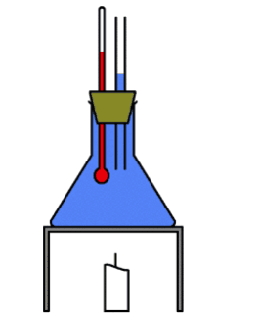
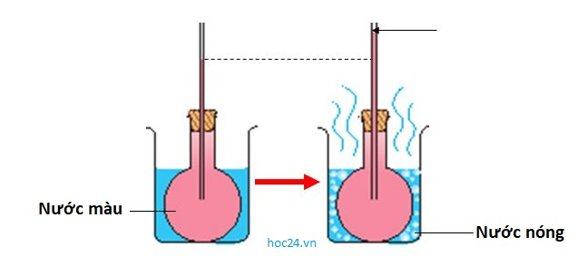
H4. Nhiệt kế hoạt động dựa vào nguyên tắc giãn nở vì nhiệt của các chất (chủ yếu là sự nở vì nhiệt của chất lỏng).
Đặt bình cầu vào chậu nước nóng và quan sát thấy mực nước trong ống thủy tinh dâng lên, chứng tỏ chất lỏng nở ra khi nóng lên, nhiệt độ càng cao thì chất lỏng nở ra càng nhiều.

Slide 26
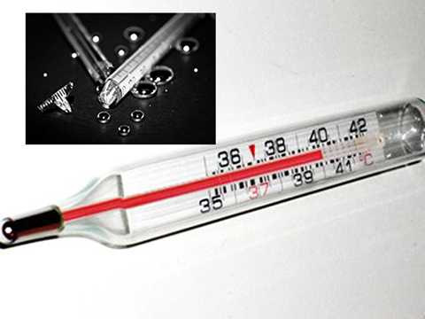
→ Dựa vào độ dài hay ngắn này cùng với vạch chia độ trên thang nhiệt kế mà ta đọc được nhiệt độ của vật.
❗ Đối với nhiệt kế y tế, để số chỉ của nhiệt kế không thay đổi khi nó đã được lấy ra khỏi cơ thể, phần ống sát với bầu được làm thắt lại.

Slide 27

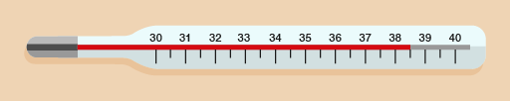
Hãy cho biết giới hạn đo và độ chia nhỏ nhất của nhiệt kế (hình 4.2)
Trả lời:
- Giới hạn đo của nhiệt kế (là số lớn nhất trên nhiệt kế): 40⁰C
- Độ chia nhỏ nhất (khoảng cách giữa 2 vạch chia liên tiếp): khoảng cách giữa 2 vạch liên tiếp là 0,5⁰C.

Slide 28
Bài 4: ĐO NHIỆT ĐỘ
III. NHIỆT KẾ
- Để đo nhiệt độ, người ta dùng nhiệt kế.
- Có nhiều loại nhiệt kế khác nhau như: nhiệt kế rượu, nhiệt kế thuỷ ngân, nhiệt kế y tế.
+ Nhiệt kế thuỷ ngân: Đo nhiệt độ trong các thí nghiệm
+ Nhiệt kế y tế: Đo nhiệt độ cơ thể
+ Nhiệt kế rượu: Đo nhiệt độ khí quyển.
- Nhiệt kế (thường dùng) hoạt động dựa trên sự nở vì nhiệt của chất lỏng.

Slide 29
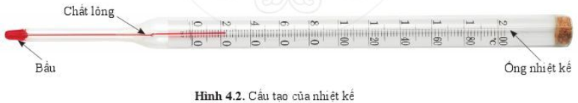
Từ kết quả tìm hiểu nhiệt kế, thảo luận về cách đo nhiệt độ bằng nhiệt kế.
Trả lời:
Cách đo nhiệt độ bằng nhiệt kế:
- Cho bầu của nhiệt kế tiếp xúc với vật.
- Dựa vào độ dài của phần chất lỏng trong nhiệt kế (chất lỏng trong ống nhiệt kế sẽ ngắn đi khi gặp vật lạnh, dài ra khi gặp vật nóng) ta đọc được nhiệt độ trên thang đo.
- Đặt mắt nhìn theo hướng vuông góc với mặt số và đọc vạch chia gần nhất với phần chất lỏng trong nhiệt kế.

Slide 30
Bài 4: ĐO NHIỆT ĐỘ
III. NHIỆT KẾ
* Cách đo nhiệt độ bằng nhiệt kế:
- Cho bầu của nhiệt kế tiếp xúc với vật.
- Dựa vào độ dài của phần chất lỏng trong nhiệt kế ta đọc được nhiệt độ trên thang đo.
- Đặt mắt nhìn theo hướng vuông góc với mặt số và đọc vạch chia gần nhất với phần chất lỏng trong nhiệt kế.

Slide 31
Luyện tập
kiểm tra
- Để đo nhiệt độ cơ thể, trước tiên phải ……….… xem thủy ngân đã tụt xuống dưới ……………….… chưa, nếu còn ở trên thì cầm nhiệt kế và ………………..… cho thủy ngân tụt xuống dưới vạch thấp nhất. Dùng bông và cồn y tế ……………………nhiệt kế.
Đặt ……………….vào nách, kẹp cánh tay lại để giữa nhiệt kế. Sau khoảng 3 phút thì lấy nhiệt kế ra và …………………..
vạch thấp nhất
vẩy mạnh
làm sạch
nhiệt kế
đọc nhiệt độ

Slide 32
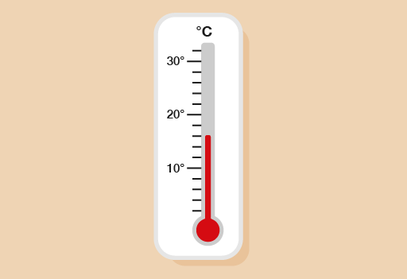
Luyện tập
Số chỉ của nhiệt kế dưới đây là bao nhiêu?
16⁰C

Slide 33
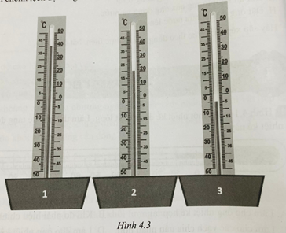
Luyện tập
a) Hãy đọc số chỉ của nhiệt kế ở các chậu trên hình 4.3.
b) Tìm chênh lệch độ nóng của chậu 1 so với chậu 2 và của chậu 2 so với chậu 3.

Slide 34
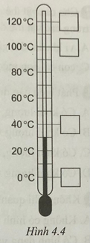
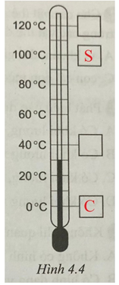
Luyện tập
Hình 4.4 là sơ đồ đơn giản mô tả một nhiệt kế.
a) Viết chữ S vào ô bên cạnh nhiệt độ sôi của nước.
b) Viết chữ C vào ô bên cạnh nhiệt độ nóng chảy của nước đá.

Slide 35
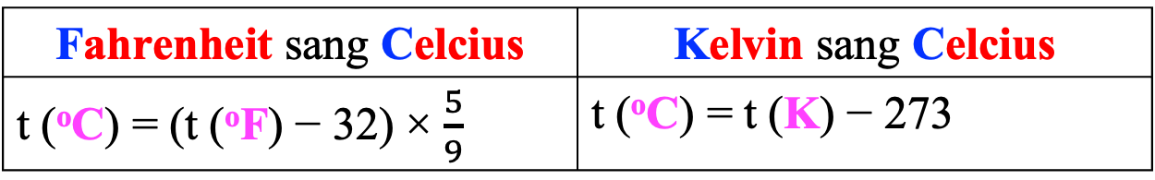
Mở rộng
Độ Kelvin: Vào năm 1848, nhà vật lí William Thomson (sau này là huân tước Kelvin) để xuất một thang đo nhiệt độ bắt đầu tại nhiệt độ thấp nhất có thể có trên lí thuyết, độ không tuyệt đối. Thang đo này được gọi là nhiệt giai tuyệt đối hay nhiệt giai Kelvin.
Các độ chia trên thang đo này được gọi là Kelvin và được kí hiệu là K.
Một độ chia Kelvin bằng cỡ với một độ chia Celsius.
Cách đổi nhiệt độ:
Fahrenheit sang Celcius | Kelvin sang Celcius
t (ºC) = (t (ºF) − 32) × $\frac{5}{9}$ | t (ºC) = t (K) − 273

Slide 36
Bài 4: ĐO NHIỆT ĐỘ
IV. ĐO NHIỆT ĐỘ CƠ THỂ

Slide 37
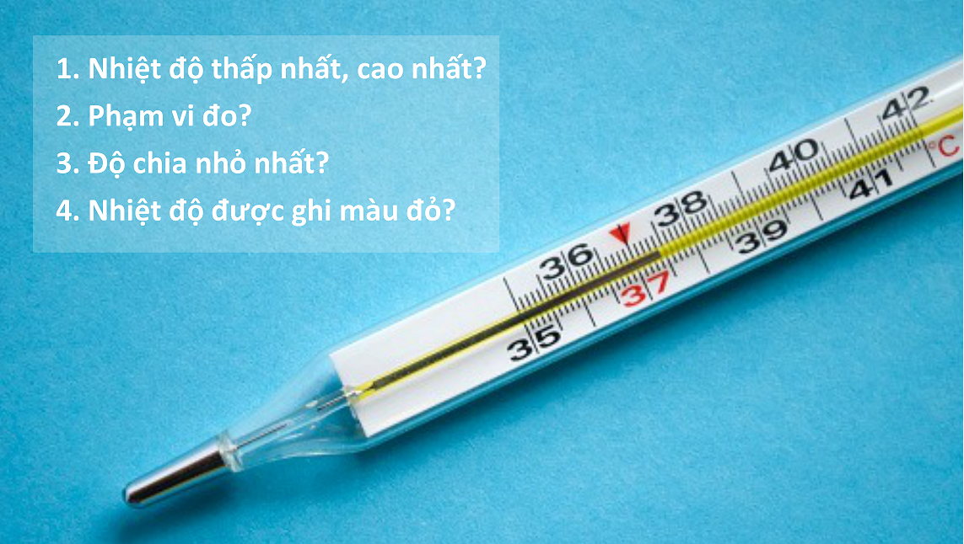
Trước khi đo, chúng ta cần quan sát và tìm hiểu dụng cụ đo.

Slide 38
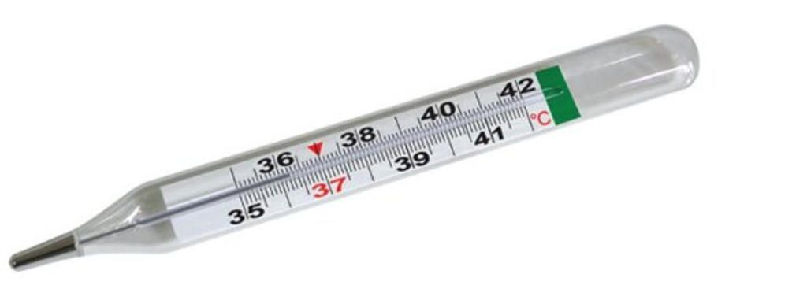
Trình bày cách dùng nhiệt kế để đo nhiệt độ cơ thể?

Slide 39
Tiến trình đo:
Bước 1: Kiểm tra xem thủy ngân đã tụt hết xuống bầu chưa, nếu còn trên ống thì cầm vào phần thân nhiệt kế, vẩy mạnh cho thủy ngân tụt hết xuống bầu. Chú ý: Khi vẩy, tay cầm chặt nhiệt kế để khỏi vị văng ra và phải chú ý không để nhiệt kế va đập vào các vật khác.
Bước 2: Dùng bông y tế lau sạch thân và bầu nhiệt kế.
Bước 3: Dùng tay phải cầm thân nhiệt kế, đặt bầu nhiệt kế vào nách trái, kẹp cánh tay lại giữ nhiệt kế.
Bước 4: Sau khoảng 3 phút, lấy nhiệt kế ra và đọc nhiệt độ. Chú ý không cầm vào bầu nhiệt kế khi đọc nhiệt độ.

Slide 40
H1. Khi sử dụng nhiệt kế thủy ngân khi đo nhiệt độ cơ thể người cần lưu ý:
+ Làm sạch nhiệt kế.
+ Cầm đầu nhiệt kế dốc bầu đựng chất lỏng xuống và vẩy thật mạnh để cột thủy ngân tụt xuống mức thấp nhất trong nhiệt kế.
+ Chú ý: Thủy ngân trong nhiệt kế là chất lỏng dễ bay hơi, gây độc cao. Vì thế khi nhiệt kế thủy ngân bị vỡ không được lấy máy hút bụi hay chổi để gôm thủy ngân, không được đổ thủy ngân vào ống thoát nước

Slide 41
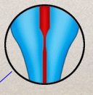
H2. Cấu tạo của nhiệt kế y tế thuỷ ngân có đặc điểm gì? Cấu tạo như vậy có tác dụng gì?
Phần ống quản gần bầu có 1 chỗ thắt
36
38
40
42
35
37
39
41
⁰ C
Chỗ thắt này có tác dụng ngăn không cho thủy ngân tụt xuống khi đưa nhiệt kế ra khỏi cơ thể

Slide 42
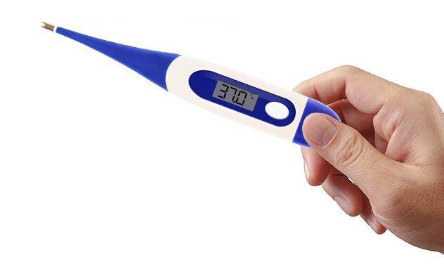
❗ Một nhược điểm của nhiệt kế y tế thủy ngân là có vỏ bằng thủy tinh nên dễ vỡ. Khi vỡ, thủy ngân trong nhiệt kế là một chất độc hải chảy ra ngoài. Do vậy, loại nhiệt kế y tế loại hiện số cũng đang dần được sử dụng phổ biến.

Slide 43
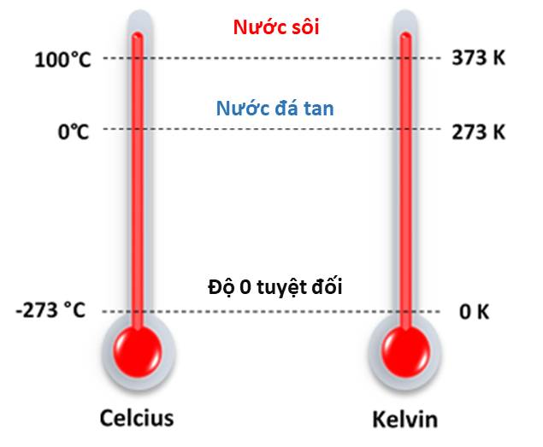
Trong khoa học, thang nhiệt độ Kelvin được dùng rất phổ biến. Nhiệt độ trong thang nhiệt độ này được gọi là "nhiệt độ tuyệt đối", kí hiệu là T. Đơn vị nhiệt độ là kenvin, kí hiệu là K.
Một Kenvin (1K) bằng một độ trong thang nhiệt độ Celsius (1ºC) và 0ºC ứng với 273 K.

Slide 44
Bài 4: ĐO NHIỆT ĐỘ
IV. ĐO NHIỆT ĐỘ CƠ THỂ
- Cách đo nhiệt độ cơ thể bằng nhiệt kế y tế:
+ Bước 1: Vẩy mạnh nhiệt kế để thủy ngân tụt xuống dưới vạch thấp nhất (vạch 35).
+ Bước 2: Dùng bông và cồn y tế làm sạch nhiệt kế.
+ Bước 3: Đặt nhiệt kế vào nách, kẹp cánh tay lại để giữ nhiệt kế.
+ Bước 4: Sau 3 phút, lấy nhiệt kế ra. Đọc theo phần chất lỏng nhiệt kế tương ứng với vạch chia gần nhất trên thang nhiệt độ, đặt mắt nhìn vuông góc với mặt số.

Slide 45
Bảng sau đây cho biết một số nhiệt độ theo thang nhiệt độ Xen-xi-út
Đối tượng | Nhiệt độ(ºC)
Nhiệt độ tự nhiên thấp nhất trên Trái Đất (đo tại trạm khí tượng Vô-xtốc ở Nam Cực) Nước đá đang tan Nhiệt độ cơ thể người (thân nhiệt) Sa mạc Lút ở I-ran, nơi nóng nhất Trái Đất Nhiệt độ cao nhất của một ngọn nên Nhiệt độ tại bề mặt mặt trời | -89 ºC 0ºC 37ºC 71ºC 1027ºC 5500ºC

Slide 46
TRẢ LỜI CÂU HỎI SAU:
Nêu một tình huống cho thấy sự cần thiết của việc ước lượng nhiệt độ trong đời sống.
2. Nhìn hơi nước bốc lên từ cốc nước, em có thể ước lượng nhiệt độ của nước trong cốc được không? Việc ước lượng này có ích lợi gì?

Slide 47

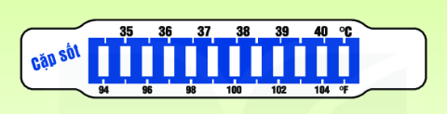
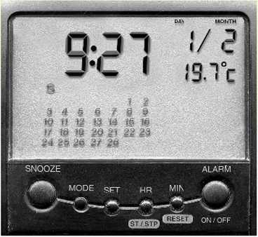
Em có biết?
Có một số chất có đặc điểm đổi màu theo nhiệt độ. Người ta sử dụng tính chất này để chế tạo ra nhiệt kế, gọi là nhiệt kế đổi màu. Nhiệt kế này thường được dùng trong y tế, thay cho nhiệt kế thuỷ ngân. Chỉ cần dán một băng giấy nhỏ có phủ một lớp chất đổi màu theo nhiệt độ lên trán người bệnh là có thể biết được nhiệt độ cơ thể của họ.
Hiện nay, người ta còn sử dụng nhiệt kế hiện số, là loại nhiệt kế mà số chỉ nhiệt độ cần đo hiện ngay trên màn hình. Ẩnh chụp nhiệt kế hiện số được gắn vào đồng hồ điện tử để bàn.

Slide 48
CỦNG CỐ BÀI
Câu 1. Đơn vị đo nhiệt độ thường dùng của nước ta là gì?
⁰C
Câu 2. Tại sao bảng chia độ của nhiệt kế y tế lại không có nhiệt độ dưới 34 °C và trên 42 °C?
- Nhiệt kế y tế để đo nhiệt độ cơ thể người.
- Nhiệt độ cơ thể người nằm trong khoảng từ 34⁰C đến 42⁰C.

Slide 49
Câu 3. Bảng dưới đây ghi tên các loại nhiệt kê và nhiệt độ ghi trên thang đo của chúng.
Loại nhiệt kế | Thang nhiệt độ | Vật cần đo
Thủy ngân | Từ -10⁰C đến 110⁰C
Rượu | Từ -30⁰C đến 60⁰C
Kim loại | Từ 0⁰C đến 400⁰C
Y tế | Từ 34⁰C đến 42⁰C
Nước đang sôi
Không khí trong phòng
Bàn là
Cơ thể người
Phải dùng loại nhiệt kế nào để đo nhiệt độ của bàn là, cơ thể người, nước đang sôi, không khí trong phòng?

Slide 50
Câu 4. Khi dùng nhiệt kế để đo nhiệt độ của chính cơ thể mình, người ta phải thực hiện các thao tác sau (chưa được sắp xếp theo đúng thứ tự):
A. Đặt nhiệt kế vào nách trái, rồi kẹp cánh tay lại để giữ nhiệt kế.
B. Lấy nhiệt kế ra khỏi nách để đọc nhiệt độ.
C. Dùng bông lau sạch thân và bầu nhiệt kế.
D. Kiểm tra xem thuỷ ngân đã tụt hết xuống bầu nhiệt kế chưa, nếu chưa thì vẩy nhiệt kế cho thuỷ ngân tụt xuống.
Hãy sắp xếp các thao tác trên theo thứ tự hợp lý nhất.
A. d,c,a,b. B. a,b,c,d.
C. b, a,c,d. D. d.c.b.a.

Slide 51
Thời gian | Nhiệt độ
7 giờ
9 giờ
10 giờ
12 giờ
14 giờ
16 giờ
18 giờ
Câu 5. Dùng nhiệt kế rượu để đo và theo dõi nhiệt độ vào các thời điểm trong ngày. Ghi lại các nhiệt độ ở các thời điểm đó theo mẫu bảng dưới đây. Hãy xác định: a) Nhiệt độ thấp nhất vào lúc mấy giờ? b) Nhiệt độ cao nhất vào lúc mấy giờ? c) Nhiệt độ trung bình trong ngày là bao nhiêu?

Slide 52
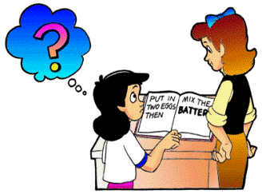

NHIỆM VỤ VỀ NHÀ
Câu 1. Hây điển các từ nhiệt độ, nhiệt kế, thang nhiệt độ vào các chỗ trống cho phù hợp:
Để đo __(1)__, người ta dùng các loại nhiệt kế khác nhau như __(2)__ thuỷ ngân, __(3)__ rượu, ___(4)___ điện tử. Ở Việt Nam, đơn vị đo nhiệt độ sử dụng __(5)___ Celsius.
Câu 2. Hãy ghép tên loại nhiệt kế (ở cột bên trái) tương ứng với công dụng của nhiệt kế đó (ở cột bên phải).
Loại nhiệt kế | Công dụng
1. Nhiệt kế tế điện tử. | A. Dùng trong phòng thí nghiệm để đo nhiệt độ.
2. Nhiệt kế rượu. | B. Dùng đo nhiệt độ mà không cần mức chính xác cao.
3. Nhiệt kế thủy ngân. | C. Được sử dụng trong bệnh viện, hiệu thuốc hoặc tại nhà để đo nhiệt độ cơ thể.

Slide 53




ĐÁP ÁN
Câu 1. (1) nhiệt độ; (2) nhiệt kế; (3) nhiệt kế; (4) nhiệt kế; (5) thang nhiệt độ.
Chỉ đúng 2 trong 5 câu: Chưa đạt. Làm đúng 3 đến 4 câu: Đạt. Đúng cả 5 câu: Giỏi.
Câu 2. 1 - C; 2 - B; 3 - A.

Slide 54


